Slide 1
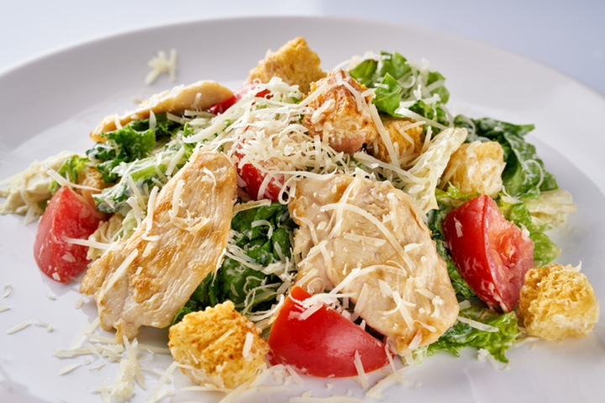
Мастер – класс по теме:
«Приготовление холодных блюд и закусок.
Приготовление салата « Цезарь»»

Slide 2


Методические рекомендации
Данная методическая разработка предназначена для оказания помощи мастерам производственного обучения при проведении уроков производственного обучения профессии «Повар».
Решающую роль в воспитании учащихся любви к профессии принадлежит мастеру. Именно он должен раскрыть лучшие стороны профессии так, чтобы учащиеся увлеклись ею, тогда будет хороший результат и в обучении, и в воспитании. Важно, чтобы мастер видел малейшие достижения воспитанника, знал, в чем он испытывает трудности, мог определить, какой результат труда для учащегося будет радостным событием, вовремя помог ему закрепить и развить этот успех.
На современном этапе развития образования, актуальным становится внедрение инновационных форм, для формирования профессиональных компетенций обучающихся. Одной из эффективных форм формирования профессиональных компетенций, является такая современная форма, как мастер-класс.
Мастер-класс – это открытая педагогическая форма, позволяющая демонстрировать новые возможности развития профессионализма и творческих способностей, как мастера производственного обучения, так и участников мастер-класса.
Указанная педагогическая форма является эффективным приемом передачи профессионального опыта мастера производственного обучения, так как центральным звеном является демонстрация освоения определенного содержания при активной роли всех участников занятия.
Мастер-классы сочетают в себе практические и теоретические занятия, основанные на комплексном подходе к обучению. Это позволяет поварам научиться готовить блюда разных кулинарных направлений, узнать об их истории, методах приготовлениях, способах хранения и подачи на стол.
Задачи:
Систематизировать профессиональные знания и умения в приготовлении и оформлении блюда.
Развить основные умения в приготовлении и оформлении блюда. Способствовать развитию творческого потенциала участников мастер-класса в нестандартной ситуации.
Воспитывать любовь к избранной профессии.

Slide 3
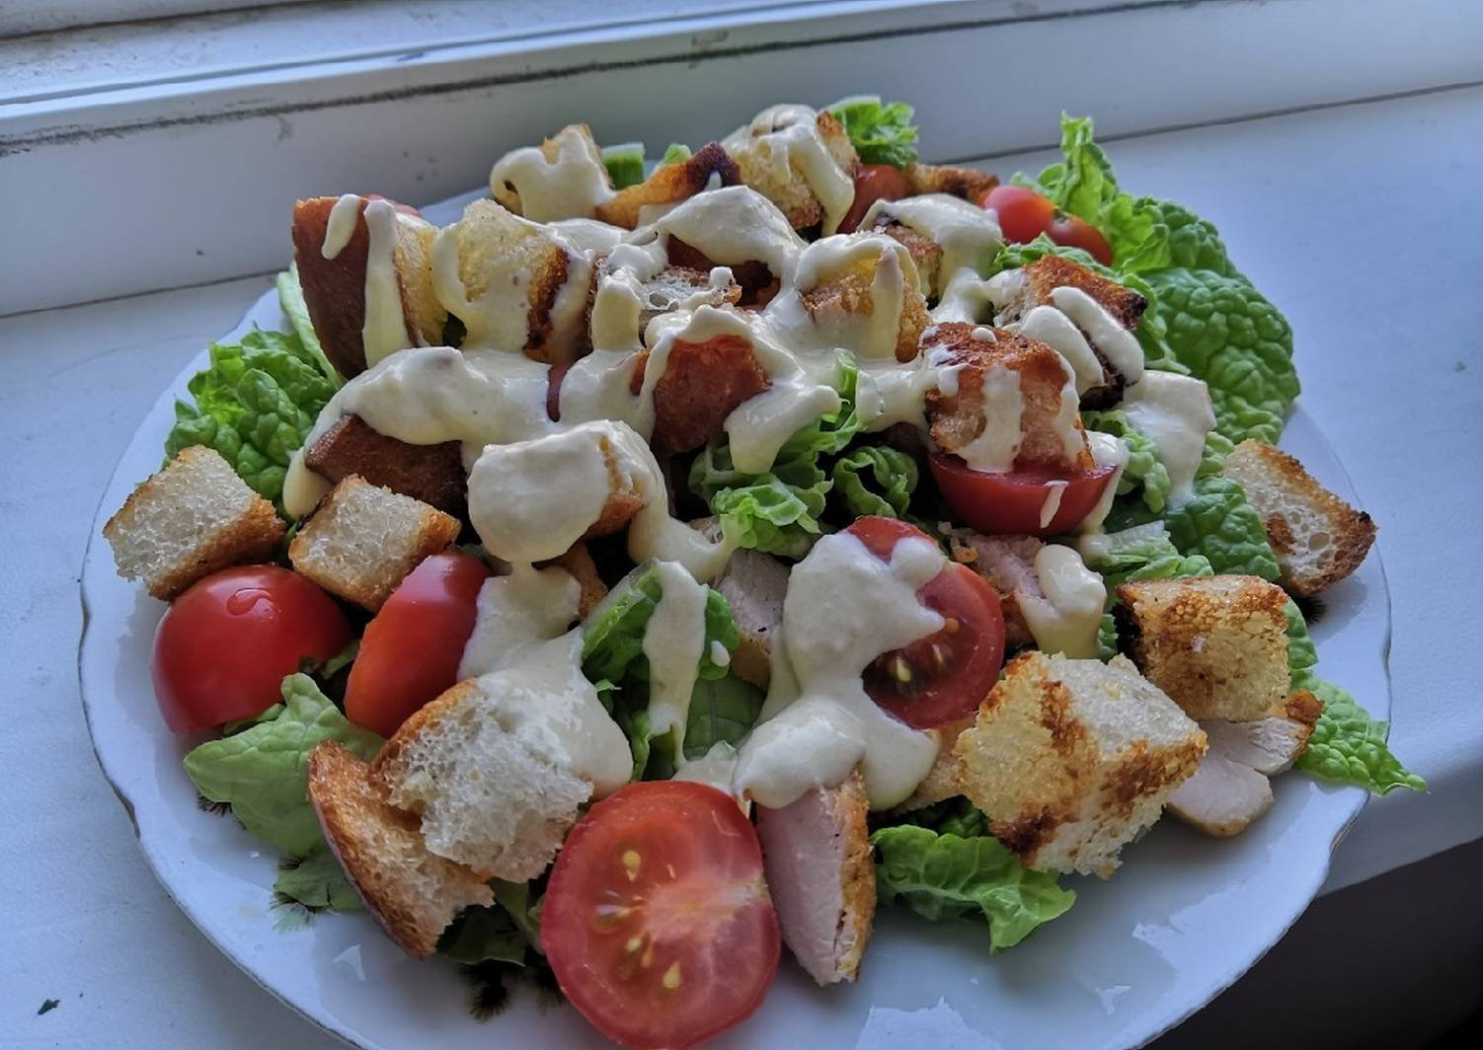
План мастер-класса
Вступительное слово мастера производственного обучения об истории происхождения салата « Цезарь».
Сообщение мастера производственного обучения: А) о составе и ингредиентах.
Б) советы при изготовлении. В) советы по использованию. Г) советы при хранении
3. Организация рабочего места.
4. Подготовка ингредиентов для салата.
5. Приготовление соуса . Алгоритм действий.
6. Приготовление салата.
7. Анализ ошибок при приготовлении салата и кулинарные советы.
8. Заполнение дегустационных листов.
9. Подведение итогов.

Slide 4
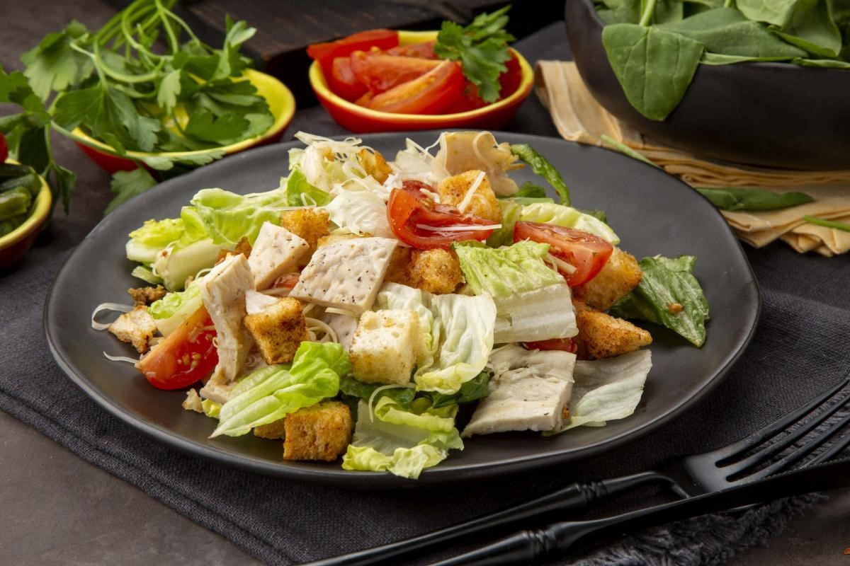
Вступление.
Здравствуйте, дорогие друзья!
Сегодня, на нашем мастер-классе, я хочу рассказать о блюде, которое, на мой взгляд, по популярности может соперничать со знаменитым салатом « Оливье». Потому что, приходя практически в любой самый именитый ресторан или в обычный ресторанчик небольшого городка, в меню можно найти этот салат. Салат, название которому - «Цезарь». Причем салат « Цезарь» с курицей готовят практически в любой стране. Его смело можно назвать блюдом мировой кухни.
Сегодня можно насчитать более 100 его вариантов, каждый из которых по- своему хорош (правда, некоторые можно смело списать на неудавшийся опыт). Неизменной остается лишь его основа – листовой салат, сухарики и вустерский соус. Сегодня, на нашем мастер-классе, я расскажу, почему это блюдо приобрело столь широкую известность в мире и что общего оно имеет с древнеримским правителем.

Slide 5
История салата Цезарь
История создания салата Цезарь - красивая кулинарная легенда, достойная пера романиста. Существуют несколько версий истории создания этого великолепного салата. По одной из них, наиболее правдоподобной, салат Цезарь был придуман Цезарем Кардини, американцем итальянского происхождения, владельцем отеля и ресторана «Caesar’s Place» в мексиканском городке Тихуана в 20 милях от Сан-Диего.
Дело в том, что в это время в Америке действовал сухой закон, и на уикэнд тысячи американцев устремлялись в приграничные мексиканские городки - выпить и, конечно, вкусно поесть. 4 июля 1924 года, в День Независимости США, посетителей в «Caesar’s Place» было особенно много - бизнесмены, голливудские звезды. Текила лилась рекой, а съестные припасы стали подходить к концу. Вот тут-то Кардини впервые и приготовил салат «из того что было под рукой» - листья салата ромен, яйца, крутоны, пармезан, оливковое масло. "Блюдо от шефа" просто произвело фурор среди посетителей - такого они точно еще не пробовали!
Популярность заведению была обеспечена, «Caesar’s Place» стал модным местом - голливудские знаменитости, американские и европейские богачи, даже члены королевских семей - все хотели попробовать этот чудесный салат Однако, существуют и другие версии создания салата Цезарь.
По одной из них, автором салата является Ливио Сантини - он заявил в интервью журналисту газеты «San Diego Union-Tribune», что именно он, в 18 лет, работая на кухне ресторана в «Caesar’s Place» приготовил салат Цезарь по рецепту своей матери. А Цезарь Кардини всего лишь присвоил рецепт приготовления себе!
По еще одной версии салат Цезарь придумал в 1903 (!) году Джакомо Джуния - итальянский кулинар из Чикаго, владелец маленького ресторанчика
«The New York Cafe». Специально для своих американских посетителей, не очень почитающих любимые итальянцами пиццу и спагетти, он создал салат из свежих листьев салата ромен, который назвал в честь самого великого итальянца - Юлия Цезаря.
Но, видимо, все- же Цезарь Кардини останется для всех если не изобретателем, то первооткрывателем этого прекрасного рецепта - салата Цезарь. Именно он является «отцом» этого прекрасного салата. Нельзя не отметить тот факт, что итальянцы придумали много прекрасных вещей в кулинарии. Салат Цезарь в своем классическом варианте не является исключением.
Хотя понимание классического варианта Цезаря с курицей у каждого шеф- повара разных стран свое. В основе, которая задает тон общего вкуса блюда, лежит горчично- яично- лимонный соус. Томаты добавляют не все, гренки делают по-разному и используют разный вид сыра. Этот салат хорошо подходит и для праздничных столов, прекрасно сочетаясь с белым или красным вином. В самом первом рецепте салата Цезарь были листья салата ромэн и гренки, которые подали с заправкой из яйца, оливкового масла, сока лимона, вустерского соуса и горсти натертого пармезана. Кстати, в 1953 году салат Цезарь был отмечен Эпикурейским обществом в Париже как лучший рецепт, появившийся в Америке за последние 50 лет.
Салат «Цезарь» имеет много разновидностей, в него добавляют различные добавки, но все-таки основа салата – это заправки (соусы) – именно они придают салату особый неповторимый вкус и оригинальный аромат.

Slide 6
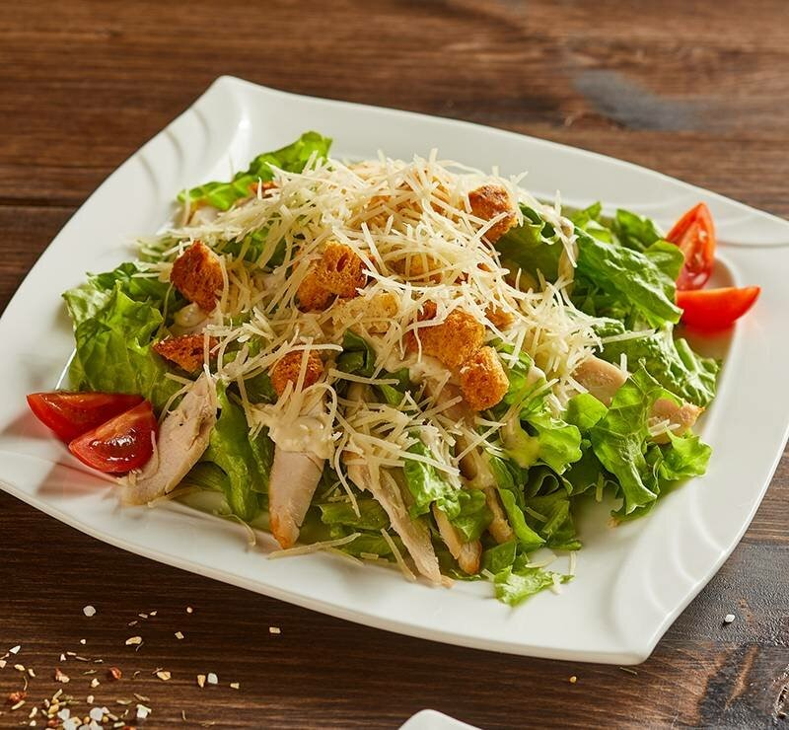
РАЗНОВИДНОСТИ САЛАТА " ЦЕЗАРЬ "
Цезарь классический С анчоусами
С сухариками и беконом С креветками
С морепродуктами Со шпротами
Салат Цезарь с белой рыбой С кетой
С сёмгой С лососем С форелью
С горбушей С курицей
С майонезным соусом По французски
По крымски По английски
По португальски С бужениной
Это блюдо, ставшее кулинарной легендой, появилось благодаря случайному эксперименту. Как же правильно приготовить один из самых модных и популярных салатов современности?

Slide 7
Организация рабочего места
Для приготовления салата нам понадобится: весы, мерный стаканчик, веничек или миксер для взбивания с прутковыми насадками, емкость для взбивания, приспособление для отделения белка яиц от желтка, ложка чайная и столовая, разделочная доска с маркировкой ОВ (овощи вареные), разделочный нож с маркировкой ОВ, сотейник или сковорода, салатники и миски для перемешивания, большие мелкие тарелки для подачи

Slide 8
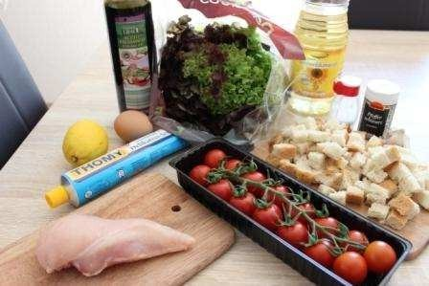
Технология приготовления салата
Нам понадобиться:
Куриная грудка – 1 небольшая шт. или креветки 6шт. или бекон 100гр.
Томаты черри – 8-10 шт или 1 средний помидор Салат – 1 пучок
Хлеб пшеничн. – 3-4 куска
Чеснок – 2 дольки, каперсы-4почки
Масло подсолнечное - для обжарки и соуса – 4ст.л. анчоусы-3шт или филе сельди 1 шт..
Сыр Пармезан – 100 гр
Желток – 1 шт, яйцо перепелиное 2шт Горчица – 2 ст.л.
Лимонный сок – 2 ст. л.
Перец черный, соль – по вкусу

Slide 9
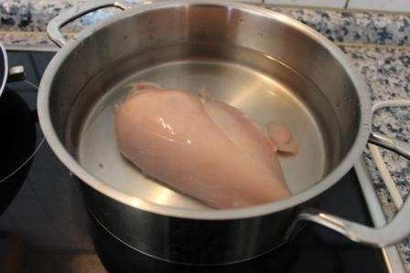
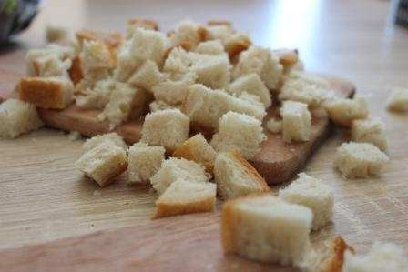
Приготовление:
1
1.Варим или жарим куриную грудку на слабом огне.
1

Slide 10
Приготовление:
1
2. Готовим гренки. Нарезаем кубиками пшеничный хлеб.

Slide 11
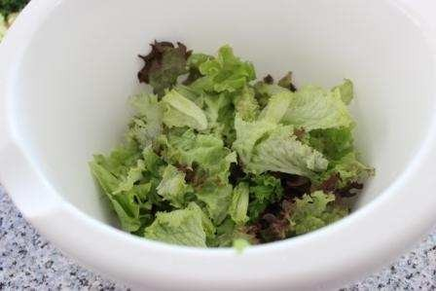
Приготовление:
1
3.Листья салата моем, сушим кухонными полотенцами и разрываем на небольшие куски в глубокую чашу.
.
1

Slide 12
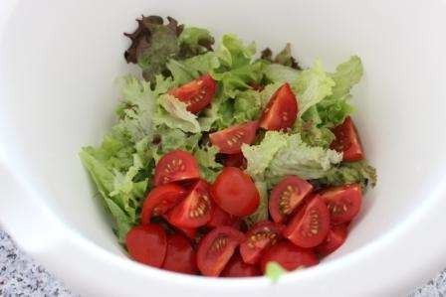
Приготовление:
1
4.Помидоры моем, режем на четвертинки и добавляем к салату..

Slide 13
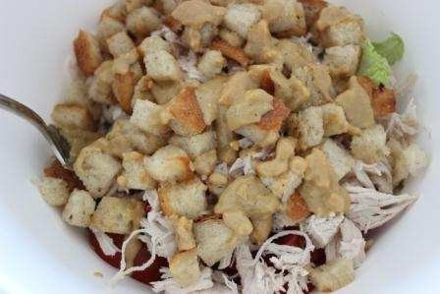
Приготовление:
1
5.Куриную грудку, когда она остынет, разрезаем на небольшие кусочки. Добавляем в чашу гренки

Slide 14
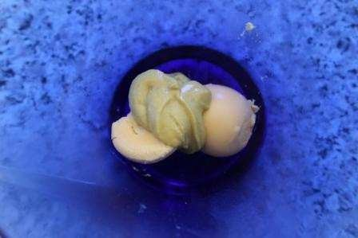
Приготовление:
1
6.Делаем заправку. Желток растираем с горчицей в отдельной чашке. Добавляем 2 ст. л. масла, немного анчоусов, каперсы, лимонный сок и перец с солью. Тщательно перемешиваем.

Slide 15
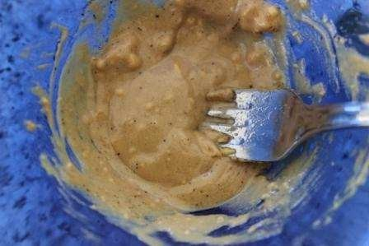
Приготовление:
1
6.Делаем заправку. Желток растираем с горчицей в отдельной чашке. Добавляем 2 ст. л. масла, немного анчоусов, каперсы, лимонный сок и перец с солью. Тщательно перемешиваем.

Slide 16
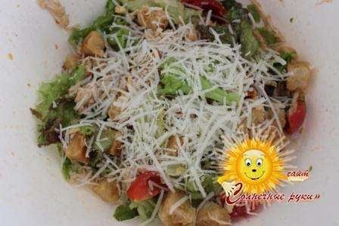
Приготовление:
1
7.На мелкой терке натираем сыр пармезан и посыпаем сверху.Салат Цезарь с курицей готов. Можно подавать к столу. По желанию можно украсить перепелиными яйцами.
Впрочем, эксперименты с салатом Цезарь продолжаются и сегодня – каких
только вариантов приготовления не встретишь! Но нежный хруст листьев салата ромэн и крутонов не перепутаешь ни с чем…

Slide 17
Салат
Традиционно для приготовления Цезаря используют салат сорта ромэн.
У него крепкие, листья и легкий ореховый вкус. Но не страшно, если ты будешь использовать другой салат – айсберг или пекинский.
Секрет: если ты обнаружил, что твой салат - не первой свежести или немного подвял, замочи его на 15 минут в холодной воде. Листья станут немного плотней и будут хрустеть как свежие.
Гренки
Гренки, сухарики и крутоны – можно называть их, как угодно. Они могут быть мелкими, в виде кубиков из белого хлеба (собственно, сухарики и крутоны), и более крупными, из целых ломтиков (тосты, круты). Для их обжаривания следует разогреть в сковороде немного оливкового масла, добавив чуть-чуть сливочного. Дождаться, пока смесь немного зашипит.
Затем поместить в сковороду мелко нарезанный хлеб и жарить, помешивая, на сильном огне около 2 минут до появления золотистой корочки. Перед добавлением непосредственно в салат – обсушить (чтобы убрать остатки масла).
Секрет: чтобы гренки получились хрустящими, используй вчерашний хлеб. Но не переусердствуй с сушением в духовке или с обжариванием – слишком твердые сухарики испортят блюдо.
Соус
Вустерский соус (Вустерширский соус, англ. Worcestershire sauce) - обязательный ингредиент заправки для классического Цезаря. Традиционные составляющие английских соусов здесь сдобрены большим количеством специй. В основе - ферментированный солодовый уксус, сахарная меласса и более 20 приправ: асафетида, карри, черный молотый перец, тамаринд, перцы чили и душистый, лавровый лист и мускатный орех. Из трав в составе соуса можно найти эстрагон, лук-шалот, сельдерей, имбирь и еще несколько секретных ингредиентов. Соль и легкий рыбный привкус вустерскому соусу придают анчоусы.
Секрет: подлинный вустерский соус приготовить дома невозможно.
Единственный выход - купить.

Slide 18
Требования к качеству
Готовый салат должен соответствовать требованиям ,предъявляемым к данному виду кулинарной продукции
Сроки хранения.
Готовый салат хранить нельзя, реализуется сразу после приготовления по мере поступления заказа. Соус хранят в холодильнике до 3- 5 дней. Яйца и другие ингридиенты до 48 часов
Без холода хранить НЕЛЬЗЯ!

Slide 19
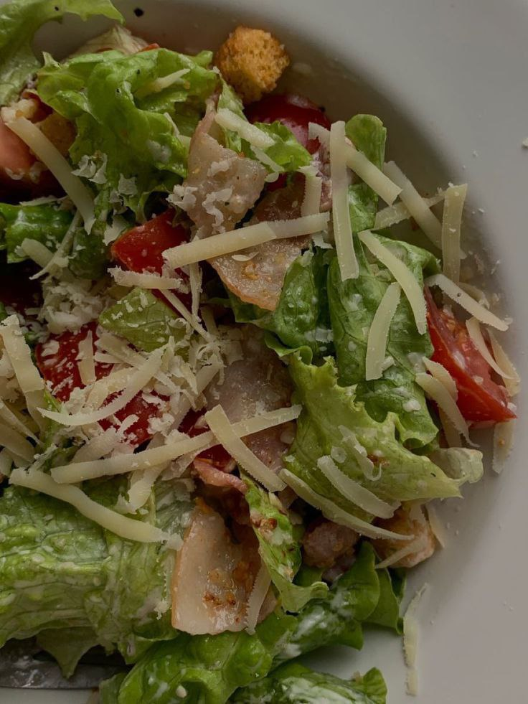
Заключение
Итак:
Изучив историю происхождения салата и разобрав его на составные ингредиенты, мы выяснили, что название « Цезарь» довольно далеко от имени древнеримского императора.
Для выяснения популярности данного салата, студентами нашего учебного заведения был проведён опрос среди посетителей кафе и ресторанов в г.
Орехово-Зуево, Павловский Посад и Куровское.Было выяснено, что в данном регионе «Цезарь» занимает лишь третье место. На первом месте при заказах банкетов стоит наш традиционный «Оливье». Почетное второе место занимает «Сельдь под шубой». Наши земляки предпочитают блюда, на которых выросло не одно поколение россиян.
Тем же, кто всё- таки предпочитает «Цезарь» другим салатам был задан вопрос: « Что привлекает вас в этом салате? Почему именно он?»
Были получены следующие ответы:
  Это название на слуху. Модно.- 45% опрошенных.
  Много разновидностей. Не надоедает.-30% опрошенных.
  Сложно приготовить дома. Многоингридиентно и затратно.- 25%.

Slide 20
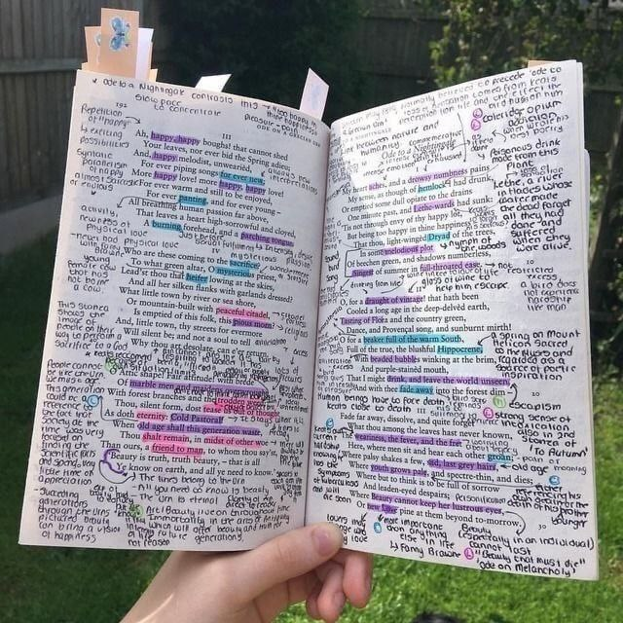
Использованная литература:
«Кулинарная энциклопедия» Ридерз Дайжест. Франция 2007г.
« Как накрыть царский стол» » Ридерз Дайжест. Франция 2010г.
« Холодные блюда на вашем столе» ОЛМА медиа групп Москва 2012г

Slide 21
Дегустация салата
Наименование | Внешний вид | Цвет | Вкус | Запах | Консистенция
Соус « | Желеобразная | От светло- | Мягкий, со | Уксуса и специй,рыбы и | Нежная,
Цезарь» | эмульсия, | желтого до | сладко-соленым | чеснока | кремообразная.
 | кремообразная | светло-серого. | вкусом,
 | консистенция. |  | кислинкой и
 |  |  | привкусом
 |  |  | рыбы и
 |  |  | чеснока.
Гренки | Хрустящие, Правильнойфор мы | От светло- желтого до золотистого о | Солоноватый, с привкусом растительного масла и чеснока | растительного масла и чеснока | Поджариста я, хрустящая
овощи | Свойственный данному виду, | Свойственны й данному | Свойственны й данному | Помидоров,растительног о масла и чеснока | Упругая, хрустяшая.
 | без признаков | виду, без | виду овощей
 | порчи | признаков
 |  | порчи
Основной ингридиен т | Свойственный данному виду, без признаков порчи | Свойственны й данному виду, без признаков | Свойственны й данному виду продукта | Свойственный данному виду продукта | Свойственны й данному виду продукта
 |  | порчи

Slide 22
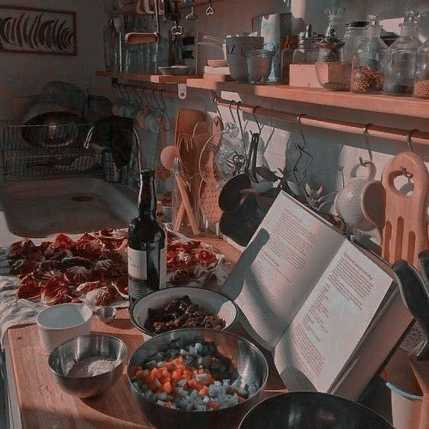
спасибо за внимание!

